Slide 1
第八章 剪切与挤压
本章重点
1、剪切与挤压的概念
2、剪切与挤压的实用计算

Slide 2
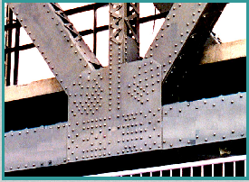
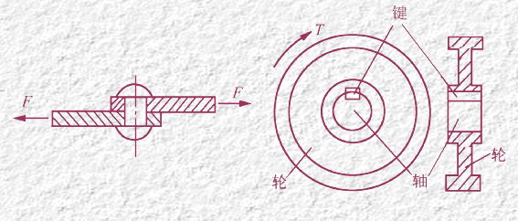
§8-1 剪切与挤压的概念
工程中几个杆件彼此联接时，起连接作用的零部件称为连接件。

Slide 3
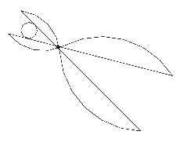
剪切的概念与实例
受力特点：作用于构件两侧的外力的合力是一对大小相等、方向相反、作用线相距很近的横向力
F
F

Slide 4
变形特点：以两力 F 之间的横截面为分界面，构件的两部分沿该面发生相对错动。
F
F
剪切面：发生相对错动的面

Slide 5
一、剪切的实用计算
§8-2 剪切与挤压的实用计算
F
F
F
F
F
Fs
=F
F
F
F
Fs
=F

Slide 6
F
2
F
2
F
F
F
Fs
F
Fs
F
F

Slide 7
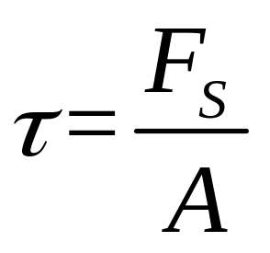
剪应力在剪切面上的分布情况比较复杂，在工程设计中为了计算方便，假设剪应力在剪切面上均匀分布。据此算出的平均剪应力称为名义剪应力。
A—剪切面面积

Slide 8
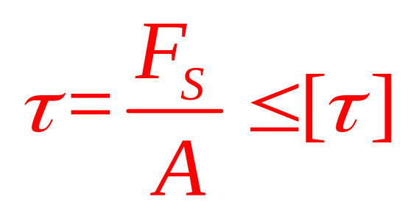
剪切强度条件：
许用剪应力[τ]可以从有关设计手册中查得，或通过材料剪切实验来确定。
F

Slide 9
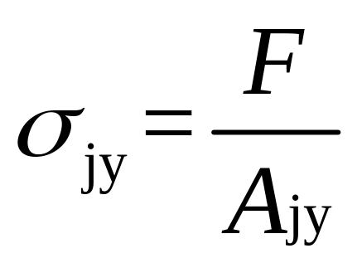

二、挤压的实用计算
假设挤压应力在挤压计算面积上均匀分布
F：挤压力
：挤压计算面积

Slide 10
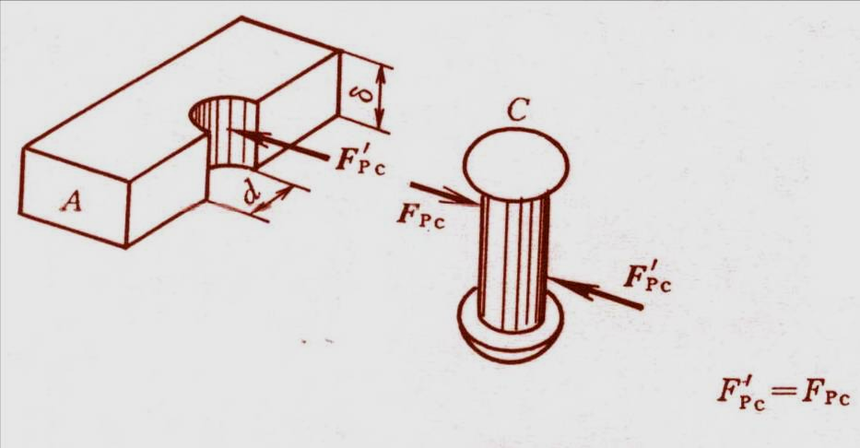
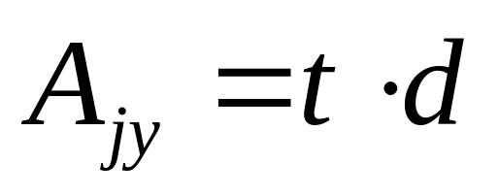
1、当挤压面为平面时，A_{jy}等于此平面的面积；
2、当挤压面为圆柱面时：
d
A_{jy}等于此圆柱面在直径面上的投影面积，即
t

Slide 11
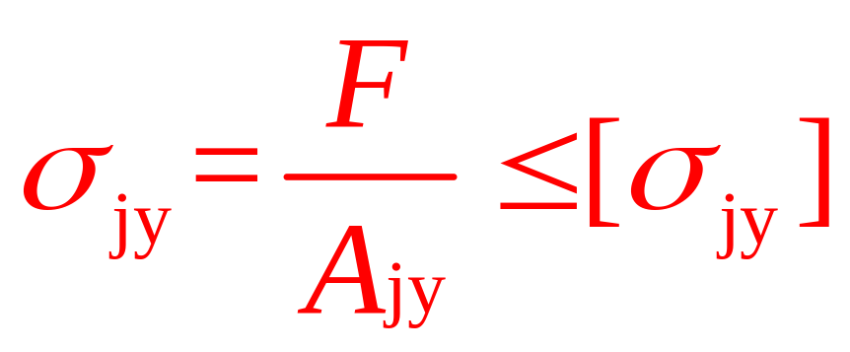
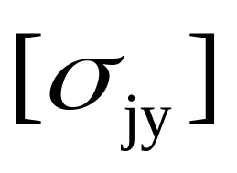
挤压强度条件：
的数值可由实验确定。设计时可查有关手册。

Slide 12
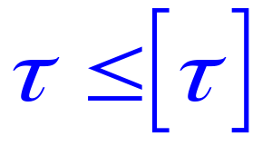
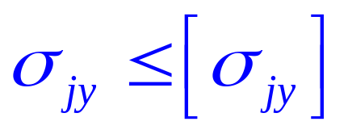

联接件联接处可能的破坏形式有三种：
1、沿剪切面的剪切破坏
强度条件：
2、挤压面上的挤压破坏
强度条件：
3、削弱后的钢板被拉断
强度条件：

Slide 13
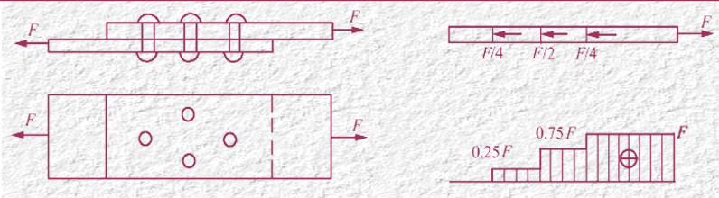
铆钉群接头
（外力通过铆钉群中心）
假定外力均匀分配在每个铆钉上，每个所受外力均为F/n，每个铆钉名义切应力相等，名义挤压应力也相等。
拉伸强度计算时，要注意铆钉的实际排列情况。

Slide 14
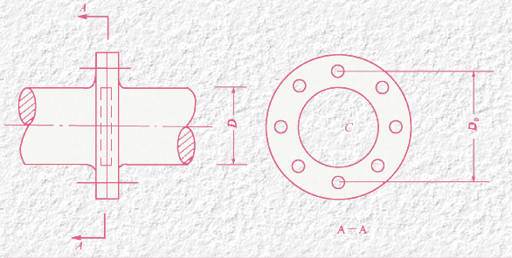
在力偶作用下：
每个铆钉受力大小与其截面形心至铆钉群中心 C 的
距离成正比，方向垂直于该点与铆钉群中心 C 的连线；
所有铆钉所受力对铆钉群中心 C的力矩之和等于力偶矩。

Slide 15
例1、拉杆头部尺寸如图所示，已知[τ] =100MPa，许用挤压应力[σ_{jy}]=200MPa。校核拉杆头部的强度。
D=40
h=10
d=20
P=40kN

Slide 16
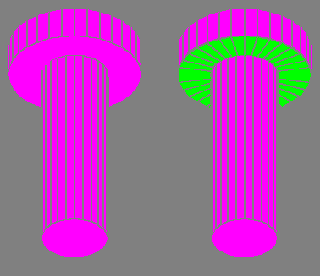
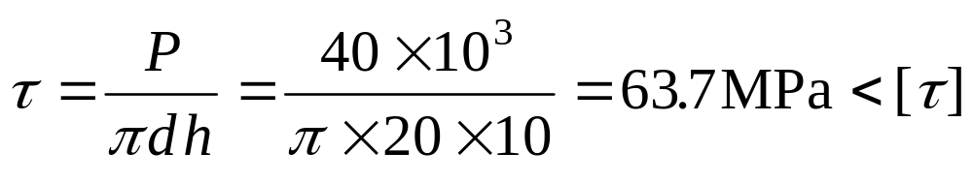
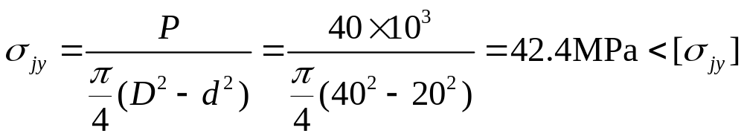
解：
D=40
h=10
d=20
P=40kN
满足强度要求

Slide 17
例2、已知P、a、b、l。计算榫接头的剪应力和挤压应力。
b
P
P
ɑ
ɑ
ɑ
l
l

Slide 18
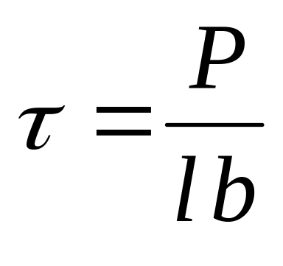


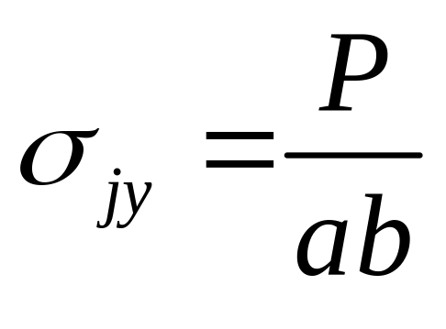
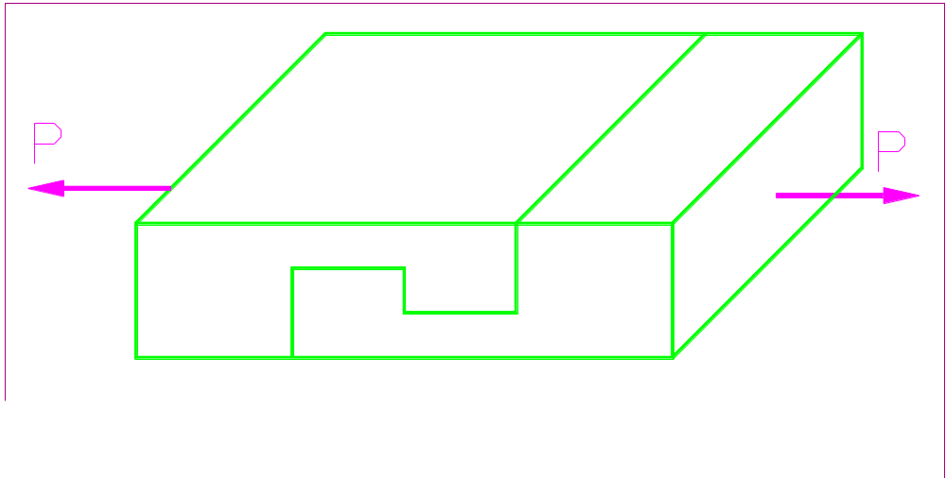
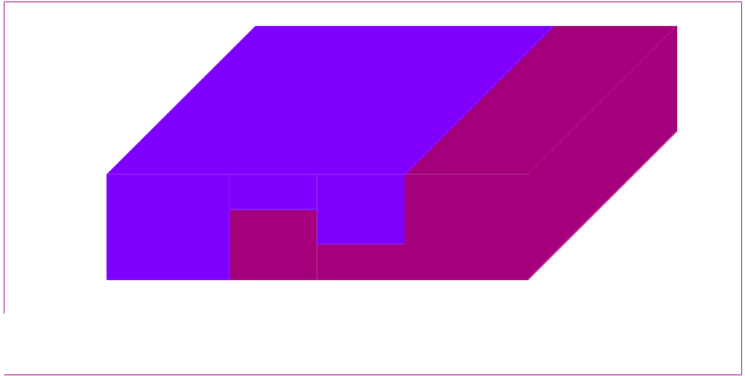
解：
b
P
P
ɑ
ɑ
ɑ
l
l
P
P

Slide 19
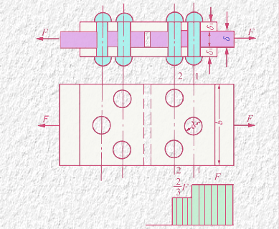
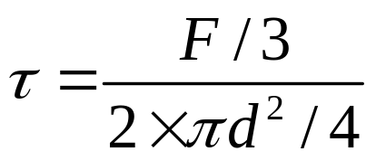
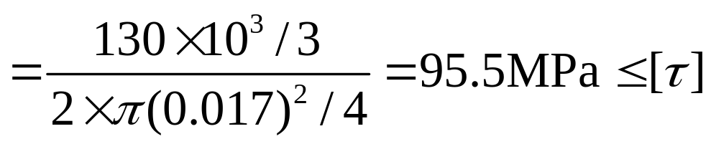
例3、已知 F=130kN，b=110mm, δ=10mm, δ₁=7mm，d=17mm,[τ]=120MPa，[σ_{t}]=160MPa，[σ_{jy}]=300MPa。校核铆接头强度。
解：外力通过铆钉群中心，因此，每个铆钉受力相等，为F/3，铆钉的剪切强度为：
由于δ<2 δ₁，故只需校核主板的挤压强度。

Slide 20
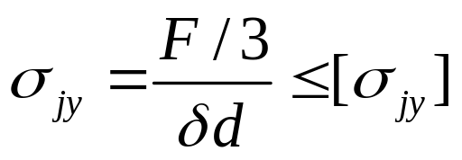
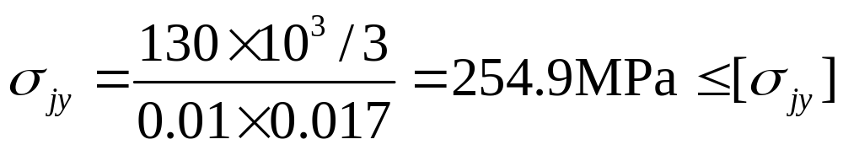
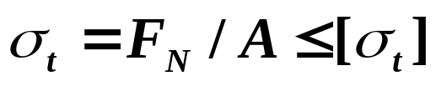
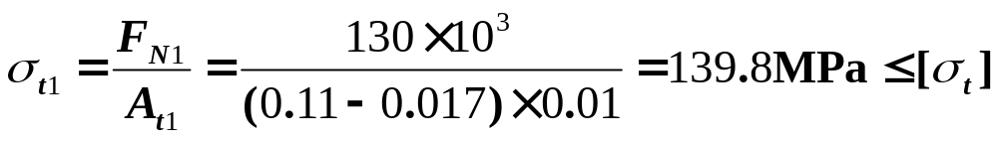
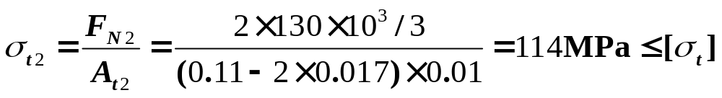
F=130kN，b=110mm, δ=10mm, δ₁=7mm，d=17mm, [τ]=120MPa，[σ_{t}]=160MPa，[σ_{jy}]=300MPa
主板的挤压强度为：
主板的拉伸强度条件为：
满足强度要求

Slide 21
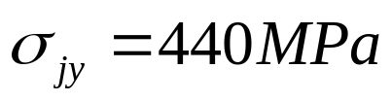
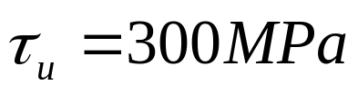
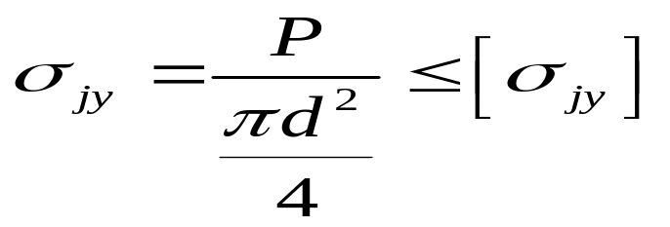
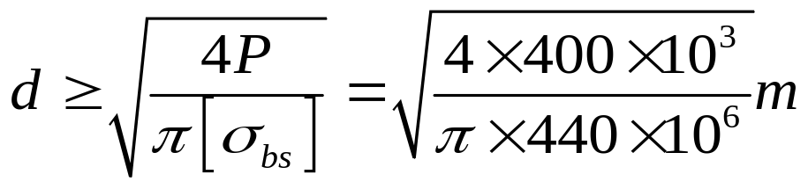
例4、图示冲床最大冲压力P=400kN，冲头材料的许用挤压应力 ,被冲剪钢板的剪切极限应力为 。求在最大冲压力作用下能够冲剪的圆孔的最小直径 d 和钢板的最大厚度 t。
P
解：
1、根据冲头的挤压强度条件确定所能冲剪圆孔的最小直径
冲头
工件
d
t
凹模
=34mm
即：冲剪圆孔的最小直径 d =34mm

Slide 22
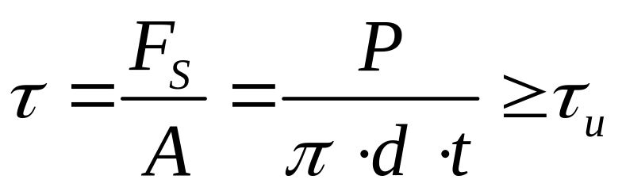
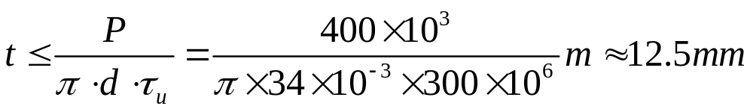
P
2、根据剪切极限应力确定所能冲剪钢板的最大厚度
冲头
工件
d
只有当钢板剪切面上的剪应力达到剪切极限应力时，才能冲出孔来。
t
凹模
钢板的最大厚度 t =12.5mm, 可取12mm

